Slide 1

ACM程序设计
杭州电子科技大学 刘春英
acm@hdu.edu.cn

Slide 2
第一讲
ACM入门
(Introduction to ACM)

Slide 3
第一部分
初始ACM

Slide 4
What is ACM ?
ACM--
(Association for Computing Machinery)
成立于1947年，是目前计算机学界中历史最悠久、最具权威性的组织…

Slide 5
我们说的“ACM”
是什么？

Slide 6
ACM/ICPC：
ACM主办的国际大学生程序设计竞赛 (International Collegiate Programming Contest)，简称ACM / ICPC，自从1977年开始至今已经连续举办41届。其宗旨是提供一个让大学生向IT界展示自己分析问题和解决问题的能力的绝好机会，让下一代IT天才可以接触到其今后工作中将要用到的各种软件。
现在，ACM / ICPC已成为世界各国大学生中最具影响力的国际计算机赛事。（非官方）

Slide 7
ACM/ICPC in China
中国大陆高校从1996年开始参加ACM/ICPC——
前六届中国赛区设在上海，由上海大学承办；
2002年：清华和西安交大； 2003年：清华和中山；
2004年：北大和上海交大； 2005年：川大、北大和浙大；
2006年：上大、清华和西电； 2007年：北航、南航、吉大、西华；
2008年：哈工程、北交、中科大、杭电、西南民大；
2009年：哈工大、中科大、NIT、武大、东华；
2010年：天大、福大、川大、哈工程、浙江理工；
2011年：大连、北京、上海、成都、福州；
2012年：长春、天津、金华、杭州、成都；
2013年：吉大、南京理工、浙工大、电子科大、湖南大学；
2014年：牡丹江、鞍山、西安、广州、北京、上海；
2015年：长春、沈阳、合肥、北京、上海
2016年：沈阳、大连、青岛、北京、上海
2017年：北京、沈阳、青岛、西安、南宁、乌鲁木齐

Slide 8
ACM in HDU
2003年9月，第一次参加此类比赛（浙大邀请赛）
2004～2016，每年4~5月——
浙江省第1～13届大学生程序设计竞赛
2004～2016，每年9~12月——
第29～41届ACM国际大学生程序设计竞赛亚洲区预选赛

Slide 9
预期赛事（今后每年）
3月，举行集训队选拔赛（暨校赛）
4月，参加浙江省大学生程序设计大赛
9~12月，参加ACM/ICPC亚洲区国内赛区
另外，每学期至少有2次校赛
本学期校赛：11月底、12月底（欢迎参加）

Slide 10
如何比赛?
3人组队
可以携带诸如书、手册、 程序清单等参考资料；不能携带任何可用计算机处理的软件或数据、不能携带任何类型的通讯工具；
可能收到的反馈信息包括：
  Compile Error ;
  Run Time Error;
  Time Limit Exceeded;
  Wrong Answer ;
  Presentation Error
  Accepted

Slide 11
如何排名？
首先根据解题数目进行排名。
如果多支队伍解题数量相同，则根据总用时加上惩罚时间进行排名。
总用时和惩罚时间由每道解答正确的试题的用时加上惩罚时间而成。
每道试题用时将从竞赛开始到试题解答被判定为正确为止，其间每一次错误的运行将被加罚20分钟时间，未正确解答的试题不记时。

Slide 12
比赛形式
1支队伍1台机器（提供打印服务）
上机编程解决问题（可带纸质资料）
实时测试，动态排名
试题
  10-13题
  全英文（可以带字典）
时间：持续5个小时

Slide 13
ACM .vs. 校程序设计竞赛
ACM竞赛
  团队合作精神
  即时提交，通过所有数据才能得分
  全英文题目，题目考察范围广
校程序设计竞赛
  个人编程能力的比拼
  中文或者英文题目，考察编程基本功

Slide 14
ACM队队员的基本原则
基本要求
  人品好
  愿意花时间在这项赛事上
  有团队合作精神
能力要求
  程序设计
  英语科技文献阅读
  数学

Slide 15
杭电参赛历程

Slide 16
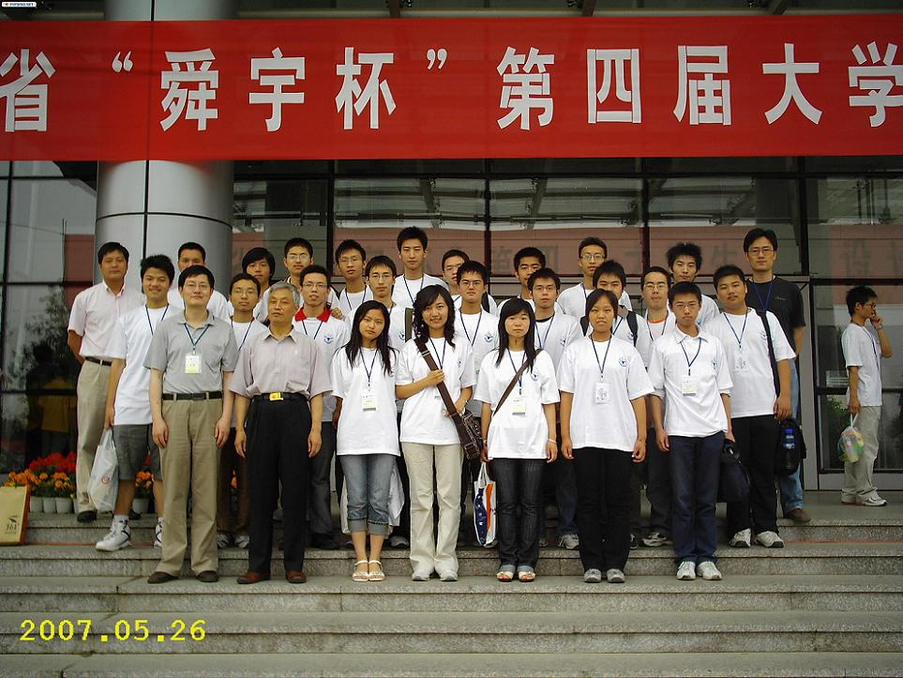

Slide 17
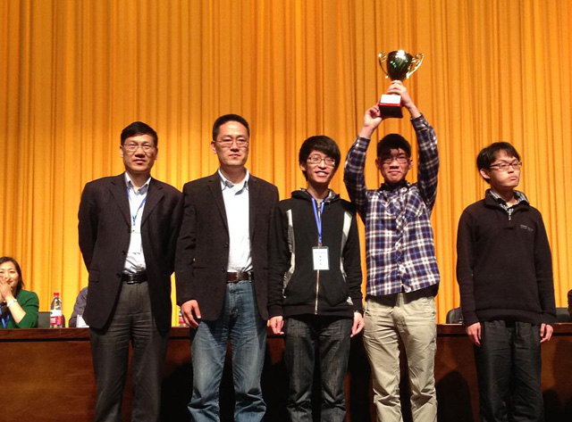

Slide 18
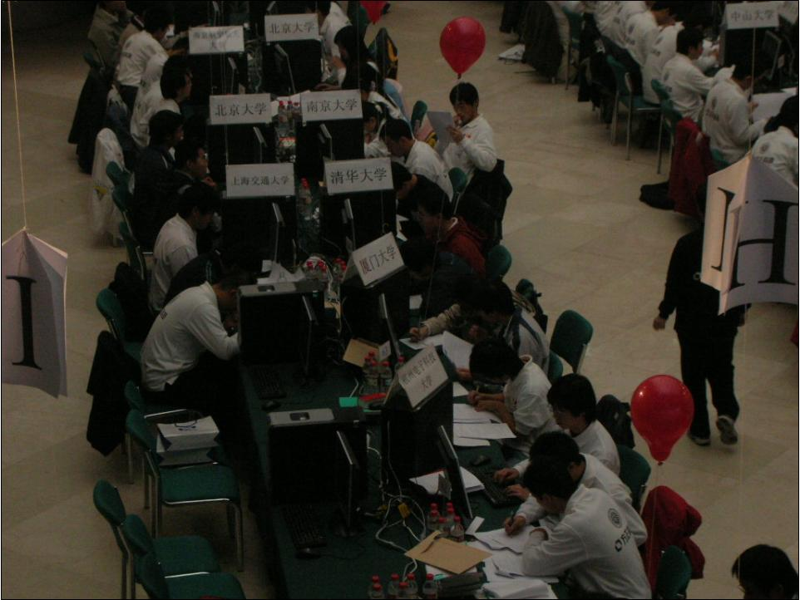

Slide 19
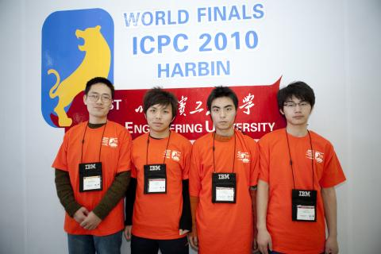

Slide 20


Slide 21
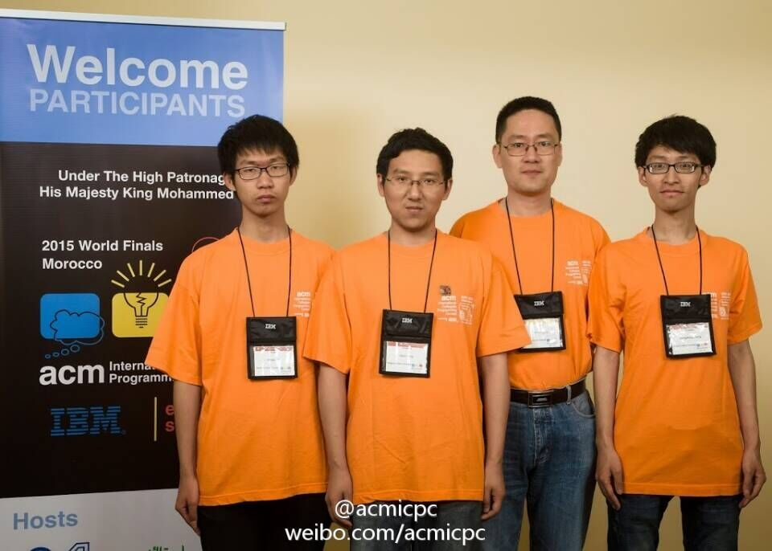

Slide 22


Slide 23
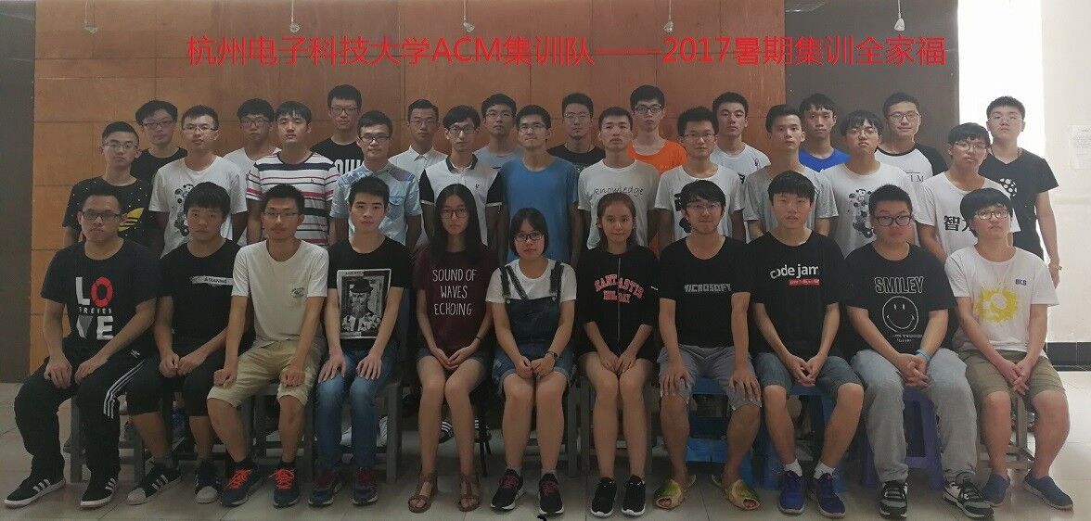
2017暑期集训队

Slide 24
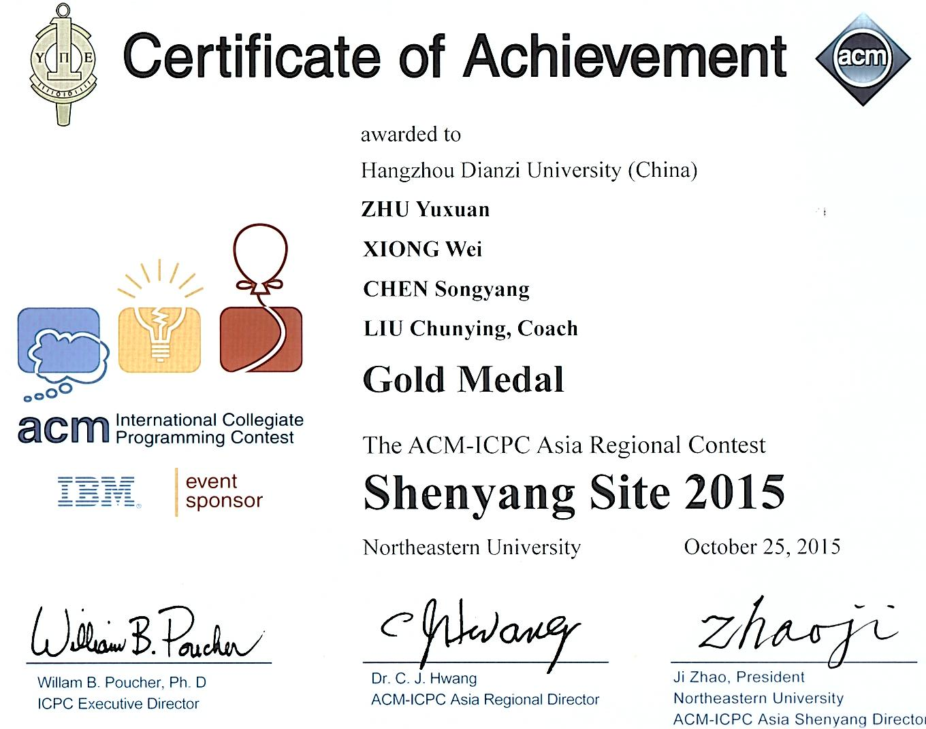

Slide 25


Slide 26
开课目的
  为杭电ACM代表队培养后备人才
  提高分析问题和应用计算机编程解决问题的能力
  培养必要的自学能力
  培养学生的协调和沟通能力
  体会学习的快乐

Slide 27
如何入门呢?

Slide 28
ACM题目特点:
由于ACM竞赛题目的输入数据和输出数据一般有多组（不定），并且格式多种多样，所以，如何处理题目的输入输出是对大家的一项最基本的要求。这也是困扰初学者的一大问题。
下面，分类介绍：

Slide 29
先看一个超级简单的题目：
http://acm.hdu.edu.cn/showproblem.php?pid=1089
Sample input:
1 5
10 20
Sample output:
6
30

Slide 30
初学者很常见的一种写法：
#include<stdio.h>
void main()
{
int a,b;
scanf(“%d %d”,&a,&b);
printf(“%d”,a+b);
}

Slide 31
有什么问题呢？
这就是下面需要解决的问题

Slide 32
第二部分
基本输入输出

Slide 33
输入_第一类：
输入不说明有多少个Input Block,以EOF为结束标志。
参见：HDOJ_1089
http://acm.hdu.edu.cn/showproblem.php?pid=1089

Slide 34
Hdoj_1089源代码：
#include <stdio.h>
int main()
{
int a,b;
while(scanf("%d %d",&a, &b) != EOF) printf("%d\n",a+b);
return 0;
}

Slide 35
Hdoj_1089源代码(2)：
#include <stdio.h>
int main()
{
int a,b;
while(scanf("%d %d",&a, &b) ==2) printf("%d\n",a+b);
return 0;
}

Slide 36
本类输入解决方案：
C语法：
while(scanf("%d %d",&a, &b) != EOF)
{
....
}
C++语法：
while( cin >> a >> b )
{
....
}

Slide 37
说明（1）：
Scanf函数返回值就是读出的变量个数，如：scanf( “%d %d”, &a, &b );
如果只有一个整数输入，返回值是1，如果有两个整数输入，返回值是2，如果一个都没有，则返回值是-1。
EOF是一个预定义的常量，等于-1。

Slide 38
输入_第二类：
输入一开始就会说有N个Input Block,下面接着是N个Input Block。
参见：HDOJ_1090
http://acm.hdu.edu.cn/showproblem.php?pid=1090

Slide 39
Hdoj_1090源代码：
#include <stdio.h>
int main()
{
int n,i,a,b;
scanf("%d",&n);
  for(i=0;i<n;i++)
  {
  scanf("%d %d",&a, &b);
  printf("%d\n",a+b);
  }
}

Slide 40
本类输入解决方案：
C语法：
scanf("%d",&n) ;
for( i=0 ; i<n ; i++ )
{
....
}
C++语法：
cin >> n;
for( i=0 ; i<n ; i++ )
{
....
}

Slide 41
输入_第三类：
输入不说明有多少个Input Block,但以某个特殊输入为结束标志。
参见：HDOJ_1091
http://acm.hdu.edu.cn/showproblem.php?pid=1091

Slide 42
Hdoj_1091源代码：
#include <stdio.h>
int main()
{
int a,b;
while(scanf("%d %d",&a, &b) &&(a!=0 && b!=0))
  printf("%d\n",a+b);
}
上面的程序有什么问题？

Slide 43
本类输入解决方案：
C语法：
while(scanf("%d",&n) && n!=0 )
{
....
}
C++语法：
while( cin >> n && n != 0 )
{
....
}

Slide 44
输入_第四类：
以上几种情况的组合
http://acm.hdu.edu.cn/showproblem.php?pid=1092
http://acm.hdu.edu.cn/showproblem.php?pid=1093
http://acm.hdu.edu.cn/showproblem.php?pid=1094

Slide 45
输入_第五类：
输入是一整行的字符串的
参见：HDOJ_1048
http://acm.hdu.edu.cn/showproblem.php?pid=1048

Slide 46
本类输入解决方案：
C语法：
char buf[20];
gets(buf);
C++语法：
如果用string buf;来保存：
getline( cin , buf );
如果用char buf[ 255 ]; 来保存：
cin.getline( buf, 255 );

Slide 47
说明（5_1）：
scanf(“ %s%s”,str1,str2)，在多个字符串之间用一个或多个空格分隔；
若使用gets函数，应为gets(str1); gets(str2); 字符串之间用回车符作分隔。
通常情况下，接受短字符用scanf函数，接受长字符用gets函数。
而getchar函数每次只接受一个字符，经常c=getchar()这样来使用。

Slide 48
说明(5_2)：cin.getline的用法：
getline 是一个函数，它可以接受用户的输入的字符，直到已达指定个数，或者用户输入了特定的字符。它的函数声明形式（函数原型）如下：
istream& getline(char line[], int size, char endchar = '\n');
不用管它的返回类型，来关心它的三个参数：
char line[]： 就是一个字符数组，用户输入的内容将存入在该数组内。
int size : 最多接受几个字符？用户超过size的输入都将不被接受。
char endchar :当用户输入endchar指定的字符时，自动结束。默认是回车符。

Slide 49
说明(5_2)续
结合后两个参数，getline可以方便地实现： 用户最多输入指定个数的字符，如果超过，则仅指定个数的前面字符有效，如果没有超过，则用户可以通过回车来结束输入。
char name[4];
cin.getline(name,4,'\n');
由于 endchar 默认已经是 '\n'，所以后面那行也可以写成：
cin.getline(name,4);

Slide 50
思考：
以下题目属于哪一类输入？
http://acm.hdu.edu.cn/showproblem.php?pid=1018
http://acm.hdu.edu.cn/showproblem.php?pid=1013

Slide 51
解决方案：
C语法：
{
....
printf("%d\n",ans);
}
C++语法：
{
...
cout << ans << endl;
}

Slide 52
输出_第一类：
一个Input Block对应一个Output Block，Output Block之间没有空行。
参见：HDOJ_1089
http://acm.hdu.edu.cn/showproblem.php?pid=1089

Slide 53
输出_第二类：
一个Input Block对应一个Output Block，每个Output Block之后都有空行。
参见：HDOJ_1095
http://acm.hdu.edu.cn/showproblem.php?pid=1095

Slide 54
1095源代码
#include <stdio.h>
int main()
{
int a,b;
while(scanf("%d %d",&a, &b) ==2) printf("%d\n\n",a+b);
}

Slide 55
解决办法：
C语法：
{
....
printf("%d\n\n",ans);
}
C++语法：
{
...
cout << ans << endl << endl;
}

Slide 56
输出_第三类：
一个Input Block对应一个Output Block，Output Block之间有空行。
参见：HDOJ_1096
http://acm.hdu.edu.cn/showproblem.php?pid=1096

Slide 57
1096源代码
#include <stdio.h>
int main()
{
int icase,n,i,j,a,sum;
scanf("%d",&icase);
for(i=0;i<icase;i++)
{
sum=0;
scanf("%d",&n);
for(j=0;j<n;j++)
{
scanf("%d",&a);
sum+=a;
}
if(i<icase-1)
printf("%d\n\n",sum);
else
printf("%d\n",sum);
}
}

Slide 58
解决办法：
C语法：
for (k=0;k<count;k++)
{
while (…)
{
printf(" %d\n",result);
}
if (k!=count-1) printf("\n");
}
C++语法：
类似，输出语句换一下即可。

Slide 59
思考：
以下题目属于哪一类输出？
http://acm.hdu.edu.cn/showproblem.php?pid=1016
http://acm.hdu.edu.cn/showproblem.php?pid=1017

Slide 60
附:
初学者常见问题

Slide 61
OJ评测原理
Input
1 5
2 6
10 20
111 111
321 123
Output
6
8
30
222
444

Slide 62
初步体会ACM的魅力:
Given two non-negative integers m and n, you will have to find the last digit of m^{n} in decimal number system.
Input
The input file contains several lines. Each line contains two integers m and n (both less than 10¹⁰⁰¹). Input is terminated by a line containing two zeroes. This line should not be processed.
Output
For each set of input you must produce one line of output which contains a single digit. This digit is the last digit of mn.
Sample Input
3 2
3 5
0 0
Sample Output
9
3

Slide 63
授课方式与成绩评定
介绍常用算法、举例分析
上机练习（具体安排）
成绩评定：
2次课堂机试(40%)+期末机试(60%)
提醒一：需带笔记本电脑；
提醒二：系统有“作弊检测功能”

Slide 64
学习方式
练习->总结->练习->总结->……
http://acm.hdu.edu.cn
baidu/google

Slide 65


Slide 66
常见问题：
1、需要什么基础？( C/C++ )
2、英语不好怎么办？(问题不大)
3 、如何加入集训队?
4 、可以退课吗? ( Of course! )
5 、课件哪里下载?

Slide 67
课后任务：
1、熟悉http://acm.hdu.edu.cn
2、201709《ACM程序设计》作业（1）—— 刘春英老师
作业密码：playhard

Slide 68

Welcome to HDOJ
感觉不适合的，
别忘记退课~

